Slide 1
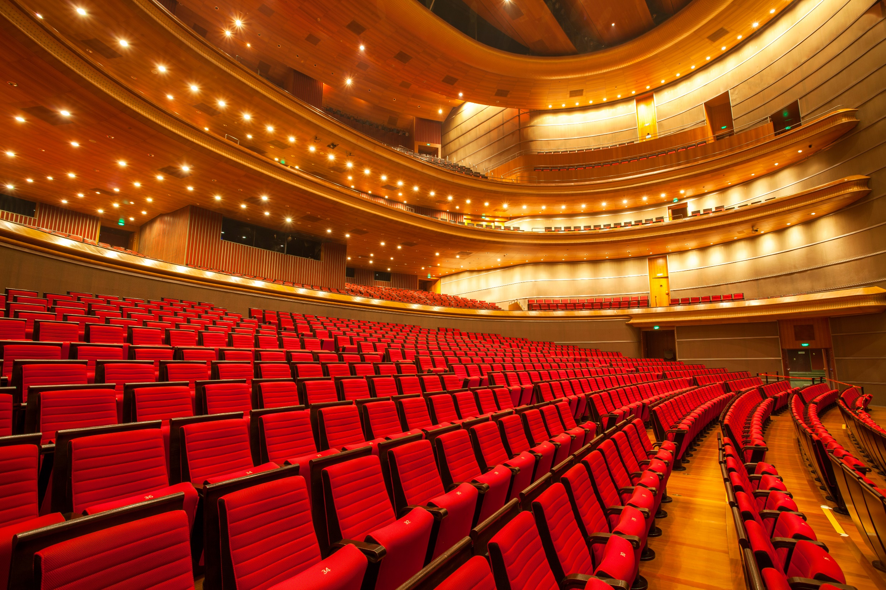



propagation des vibrations d’origine ferroviaire dans le sol et dans les bâtiments
Y. Devaux, P.Y. Lacroix, C. Blackford
23 et 24 juin 2026
Champs-sur-Marne

Slide 2


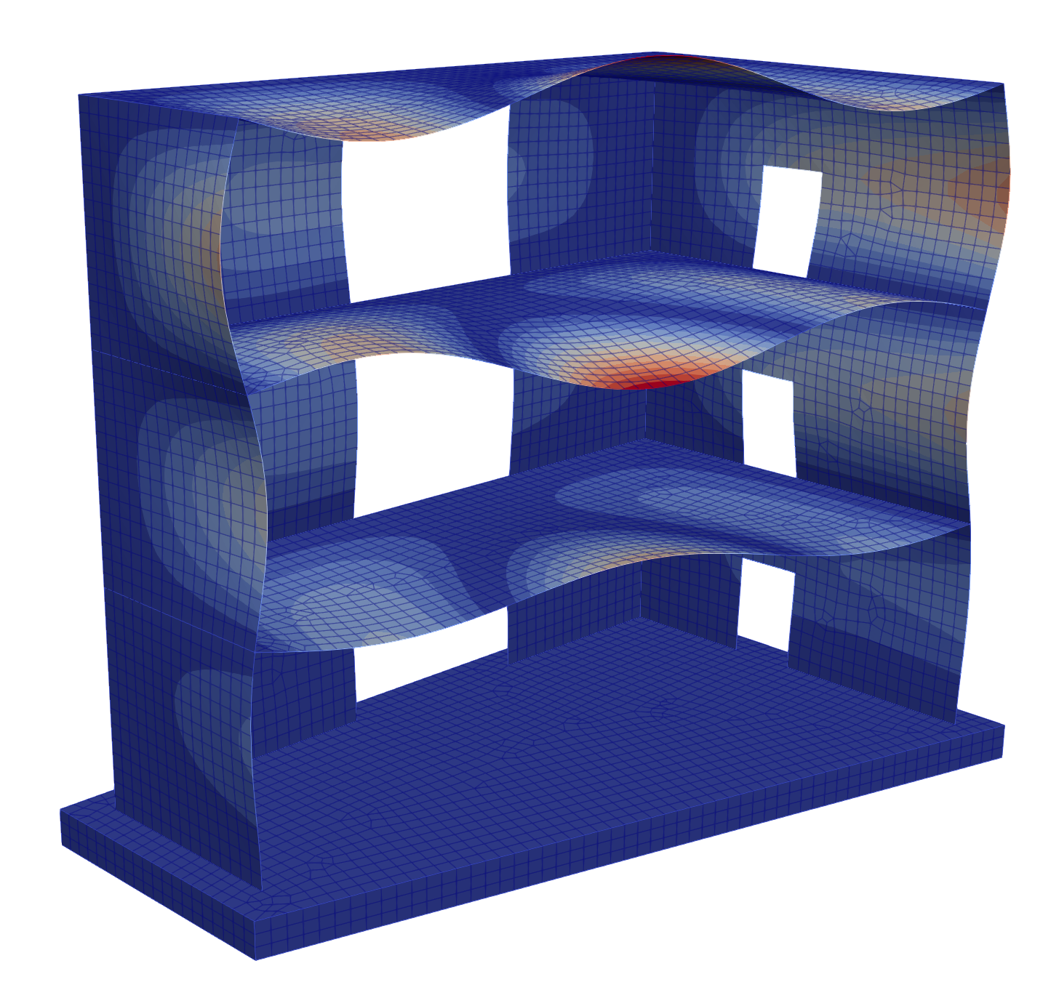



Propagation des vibrations d’origine ferroviaire dans le sol et dans les bâtiments
Une méthode prédictive de l’harmonique au temporel
Les difficultés actuelles
Méthode de calcul précise sol-bâti (2D, 3D ?)
Un outil libre, adapté, accessible et permettant une certaine pédagogie
Les performances
Code robuste
Parallélisable et adaptable (liberté d’insérer son bagage technique)
Les enjeux
Etude harmonique rapide : constat bref et rapide
Etude transitoire : détail technique, approfondissement de solution
Introduction
Modélisation
Résultats
Conclusions

Slide 3
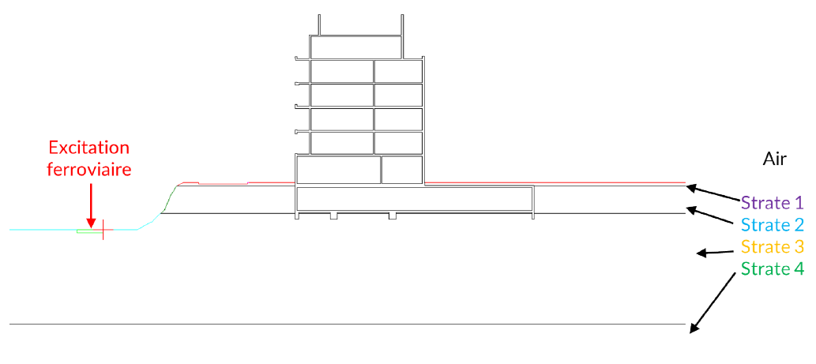
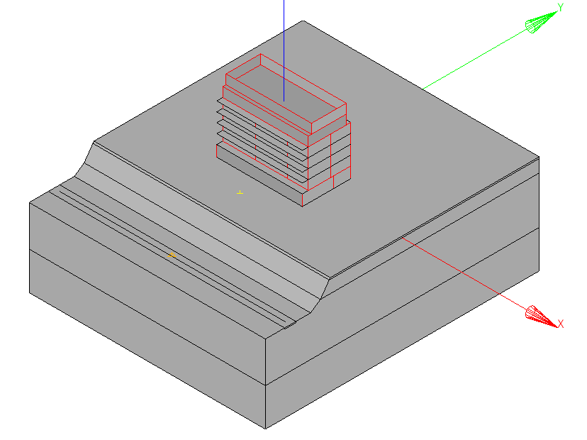
Propagation des vibrations d’origine ferroviaire dans le sol et dans les bâtiments
Un exemple de développement sur un cas d’étude
Méthodologie initiale éprouvée
Mesures sur site
Modélisation 2D / 2,5 D des vitesses vibratoires et recalage (MEFISSTO)
Projection RIVAS
Développement avec la 3D
Modélisation 3D (Code_Aster)
Comparatif mesure, 2D puis 3D harmonique
Perspective 3D temporelle (cas simplifié)
Etude de sensibilité de mitigation : implantation d’un mur enterré
Introduction
Modélisation
Résultats
Conclusions

Slide 4
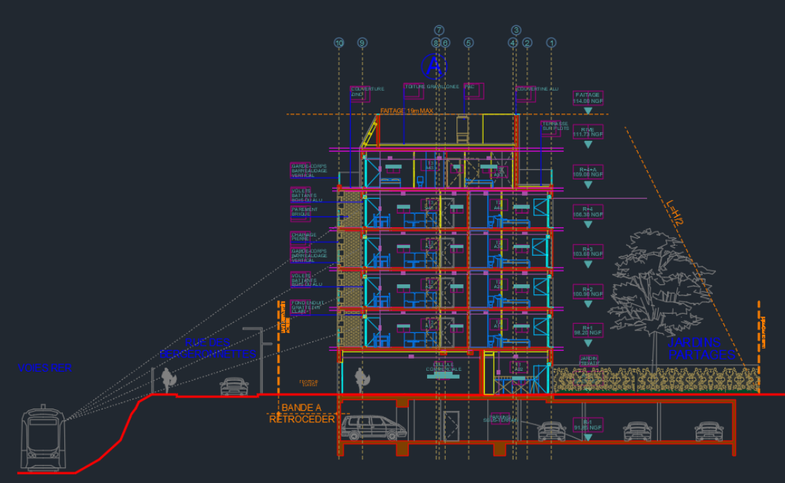
Propagation des vibrations d’origine ferroviaire dans le sol et dans les bâtiments
Le cas d’étude
Immeuble neuf
1 parking en sous-sol
6 étages
Introduction
Modélisation
Résultats
Conclusions
Problématique ferroviaire
Ligne multimodale en contrebas
Gêne tactile, gêne audible
Sol limoneux et sableux

Slide 5
Propagation des vibrations d’origine ferroviaire dans le sol et dans les bâtiments
Modélisations sur Code_Aster des niveaux vibratoires
Géométrie sous Salomé / module Geometry:
Sols et voies en volumes 3D
Voiles et planchers en surfaces 2D
Points d’excitation / récepteur
Introduction
Modélisation
Résultats
Conclusions
Voie
Remblais
Limon
Marno-calcaire
Sable
Excitation
Récepteur

Slide 6
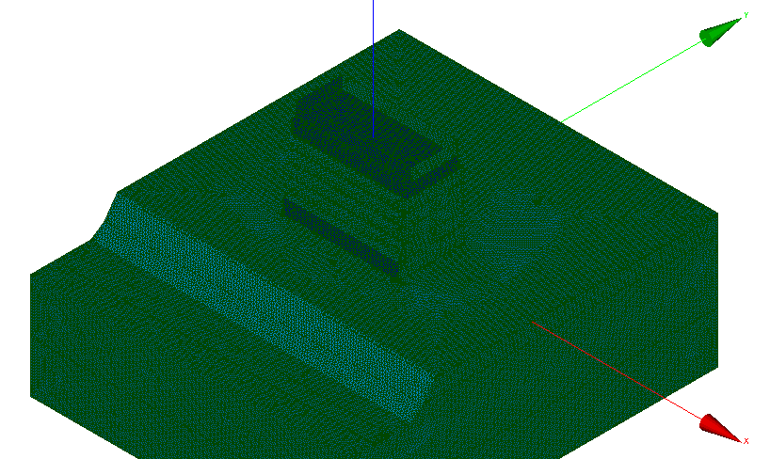
Propagation des vibrations d’origine ferroviaire dans le sol et dans les bâtiments
Modélisations sur Code_Aster des niveaux vibratoires
Géométrie sous Salomé / module Geometry
Introduction
Modélisation
Résultats
Conclusions
Maillage sous Salomé / module Mesh
3D / 2D : NetGen3D / NetGen2D
1D: taille max. de 0,5 m

Slide 7
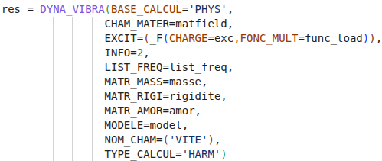
Propagation des vibrations d’origine ferroviaire dans le sol et dans les bâtiments
Modélisations sur Code_Aster des niveaux vibratoires
Géométrie sous Salomé / module Geometry
Introduction
Modélisation
Résultats
Conclusions
Maillage sous Salomé / module Mesh
Modélisation et calculs avec Code_Aster

Slide 8
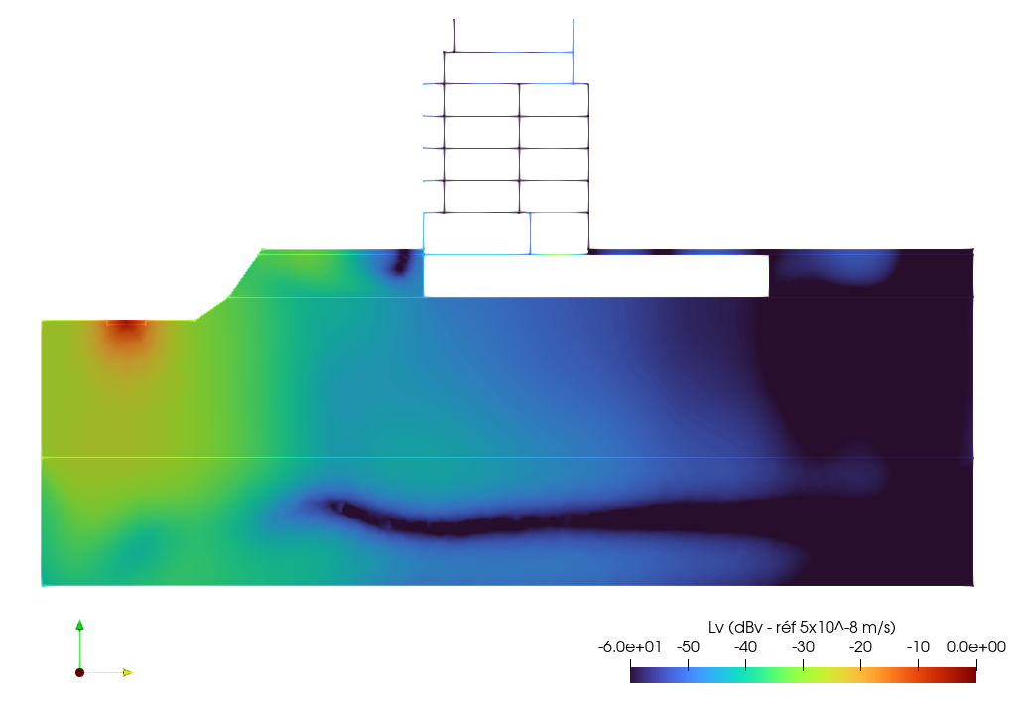
Propagation des vibrations d’origine ferroviaire dans le sol et dans les bâtiments
Modélisations sur Code_Aster des niveaux vibratoires
Géométrie sous Salomé / module Geometry
Introduction
Modélisation
Résultats
Conclusions
Maillage sous Salomé / module Mesh
Modélisation et calculs avec Code_Aster
Post-traitement avec Python / Paraview

Slide 9
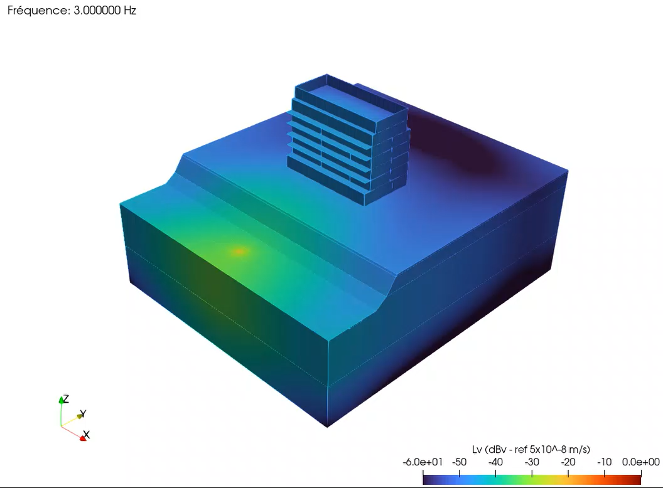
Propagation des vibrations d’origine ferroviaire dans le sol et dans les bâtiments
Résultats
Calcul harmonique
(signal de 1 N sur chaque fréquence)
Introduction
Modélisation
Résultats
Conclusions

Slide 10
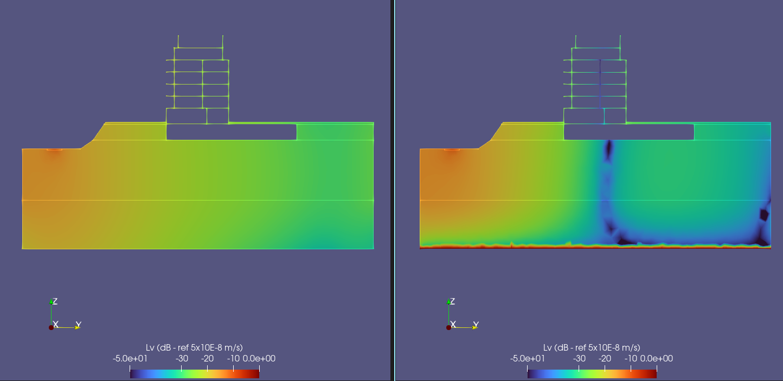
Propagation des vibrations d’origine ferroviaire dans le sol et dans les bâtiments
Résultats
Introduction
Modélisation
Résultats
Conclusions
Importance des frontières absorbantes
Sans frontière absorbante
Avec frontière absorbante

Slide 11
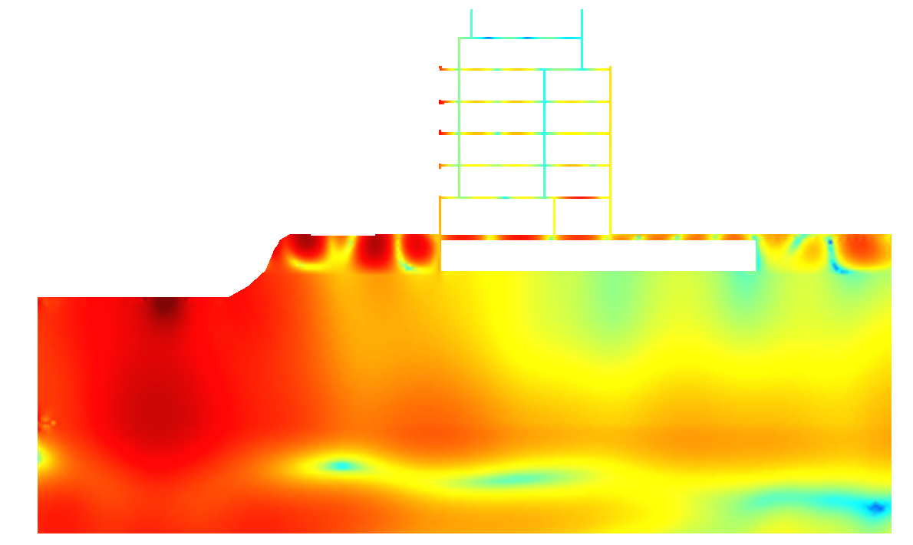
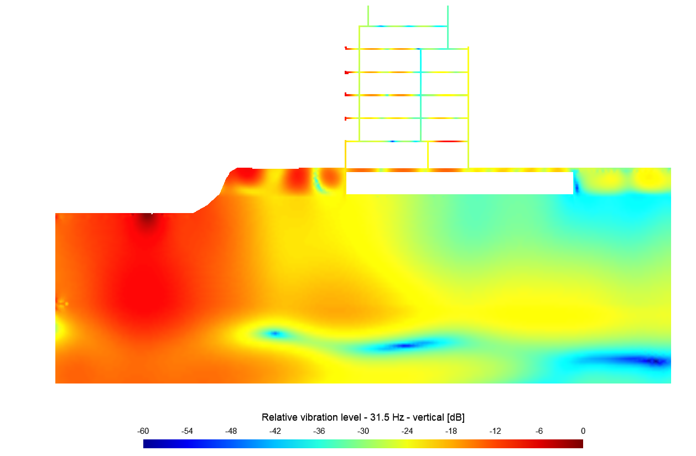
Propagation des vibrations d’origine ferroviaire dans le sol et dans les bâtiments
Résultats
Introduction
Modélisation
Résultats
Conclusions
Comparaison avec MEFISSTO
Sur un même plan, les niveaux vibratoires estimés par MEFISSTO sont plus élevés
Mefissto (31,5 Hz)
Code_Aster (31,5 Hz)

Slide 12
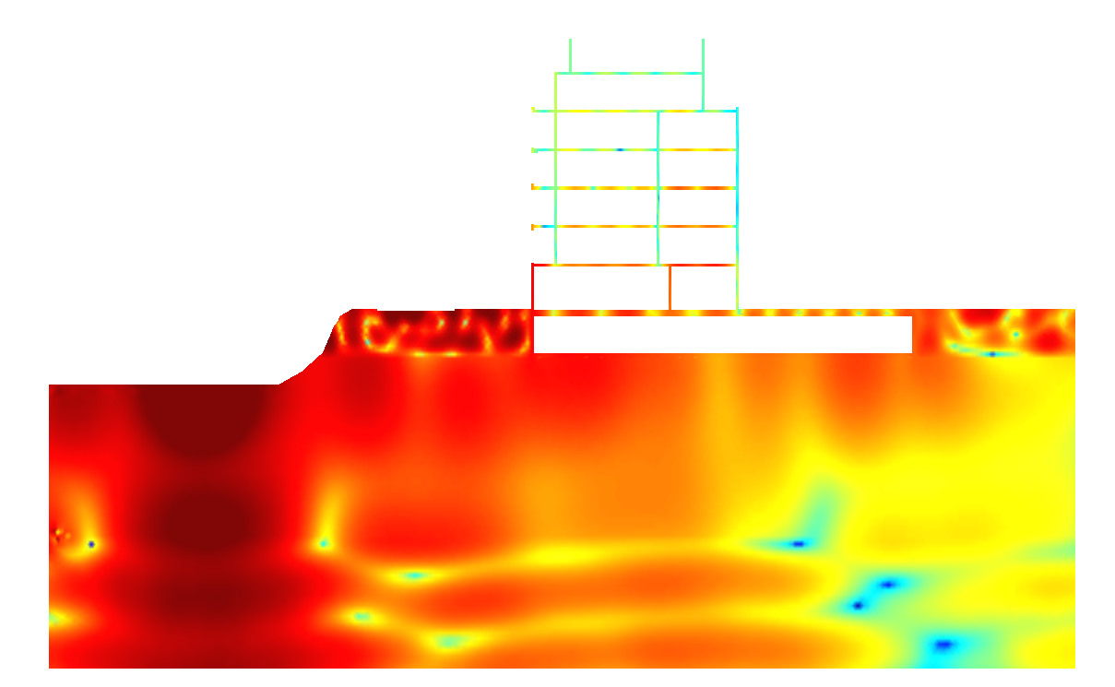
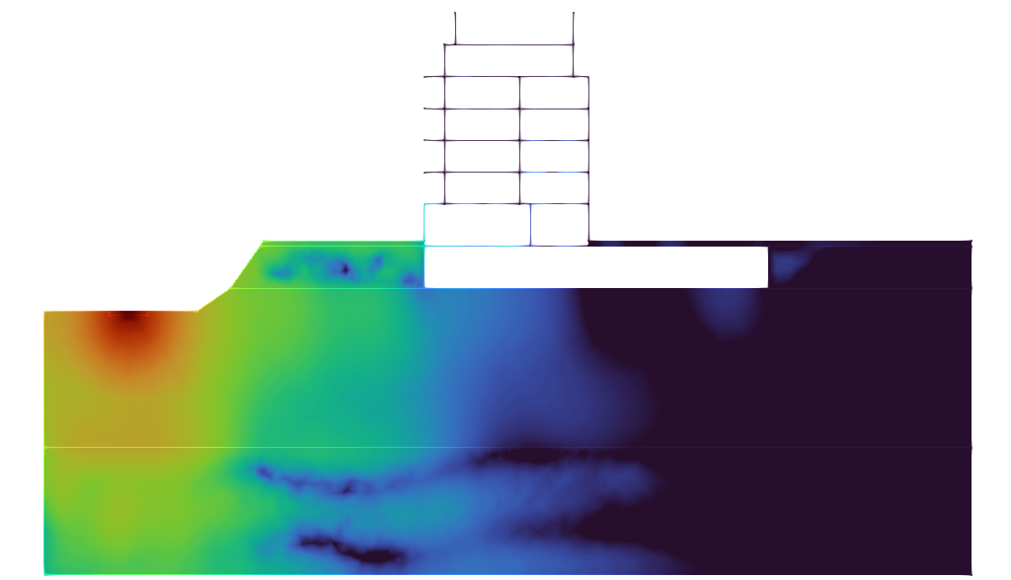
Propagation des vibrations d’origine ferroviaire dans le sol et dans les bâtiments
Résultats
Introduction
Modélisation
Résultats
Conclusions
Comparaison avec MEFISSTO
Sur un même plan, les niveaux vibratoires estimés par MEFISSTO sont plus élevés
Mefissto (63 Hz)
Code_Aster (63 Hz)

Slide 13
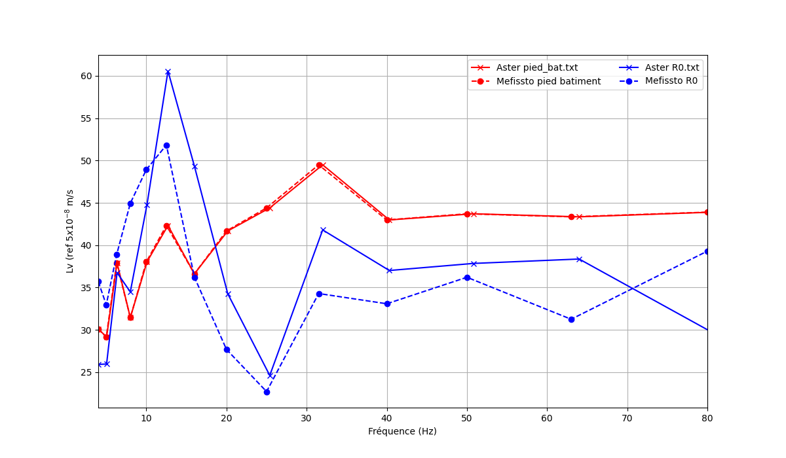
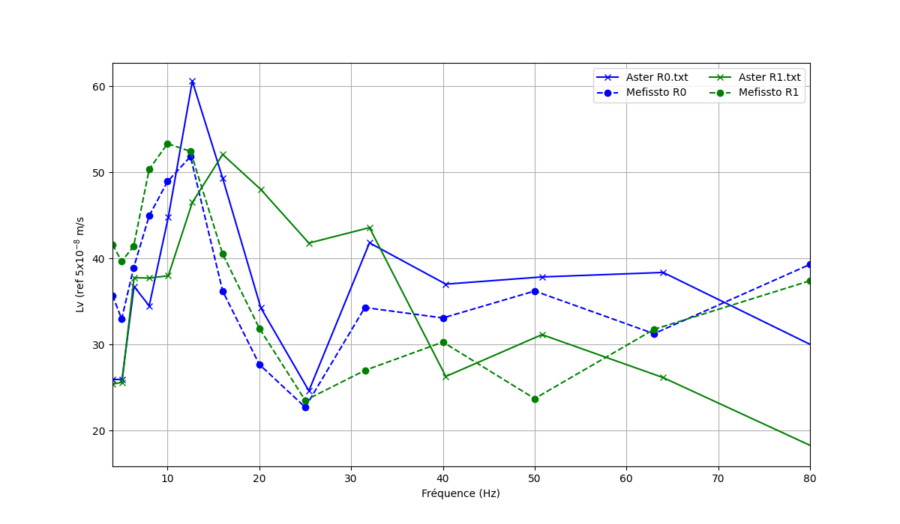
Propagation des vibrations d’origine ferroviaire dans le sol et dans les bâtiments
Résultats
Introduction
Modélisation
Résultats
Conclusions
Comparaison avec MEFISSTO – points récepteurs
Recalage des modèles avec des mesures sur site (en pied de bâtiment)
Bonne correspondance au R0
Ecart conséquent au R1 (et aux étages supérieurs)

Slide 14
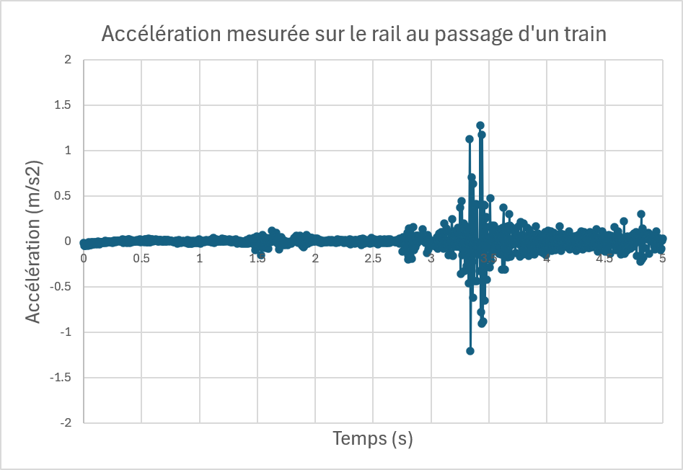
Propagation des vibrations d’origine ferroviaire dans le sol et dans les bâtiments
Résultats
Introduction
Modélisation
Résultats
Conclusions
Du calcul harmonique au temporel
 | Harmonique | Temporel
Type d’excitation | 1 N sur chaque fréquence | Signal mesuré
Transitoire | / | Oui
Indicateurs | Grandeurs moyennes | Grandeurs instantanées
Injection d’un signal temporel issu de mesures

Slide 15
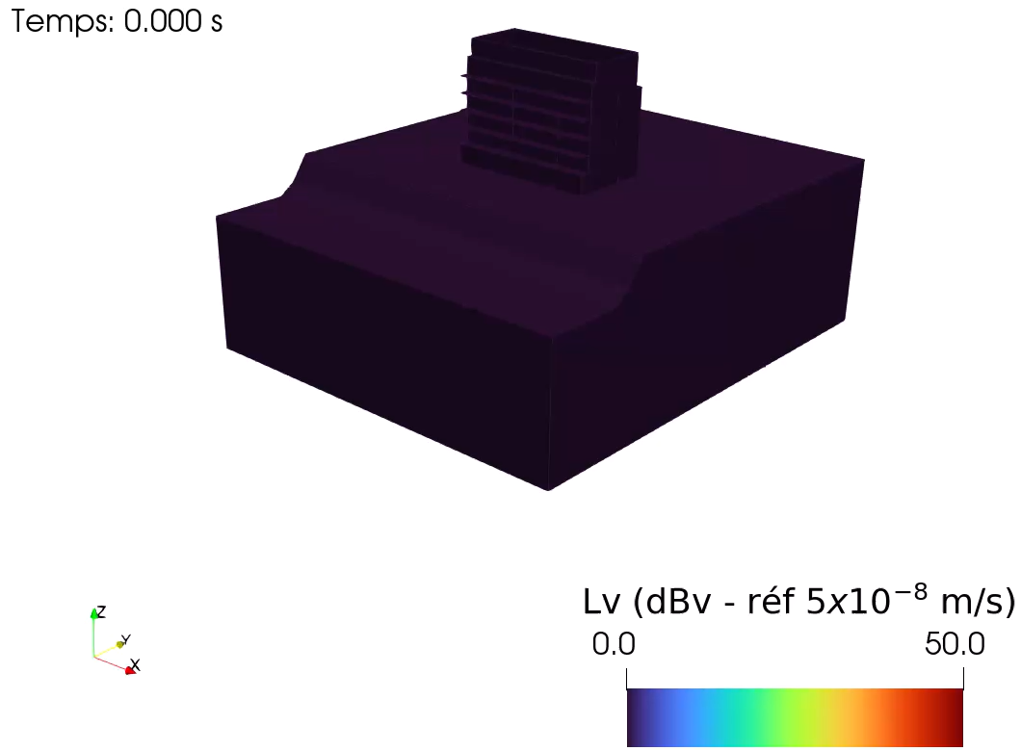
Propagation des vibrations d’origine ferroviaire dans le sol et dans les bâtiments
Résultats
Introduction
Modélisation
Résultats
Conclusions
Calcul temporel

Slide 16
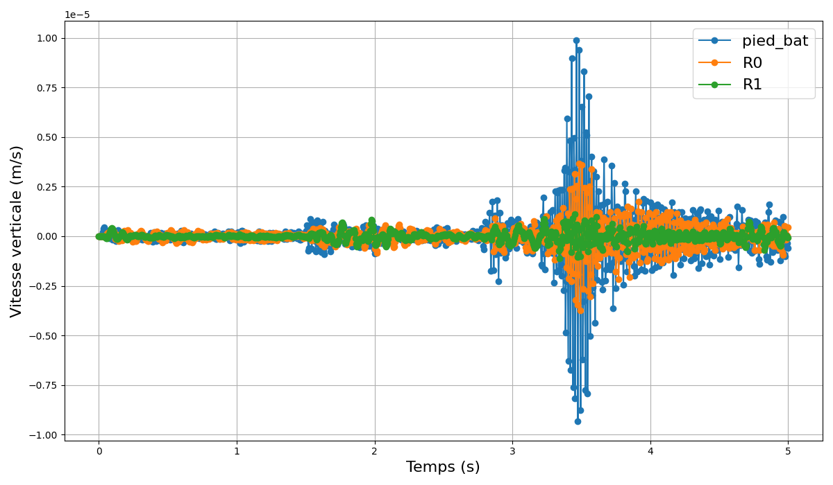
Propagation des vibrations d’origine ferroviaire dans le sol et dans les bâtiments
Résultats
Introduction
Modélisation
Résultats
Conclusions
Calcul temporel – points récepteurs
Intérêt du temporel
Injection d’un signal réel (accélération au cours du temps)
Interactions entre sources
Visualisation de la propagation des fronts d’onde, des phénomènes transitoires

Slide 17
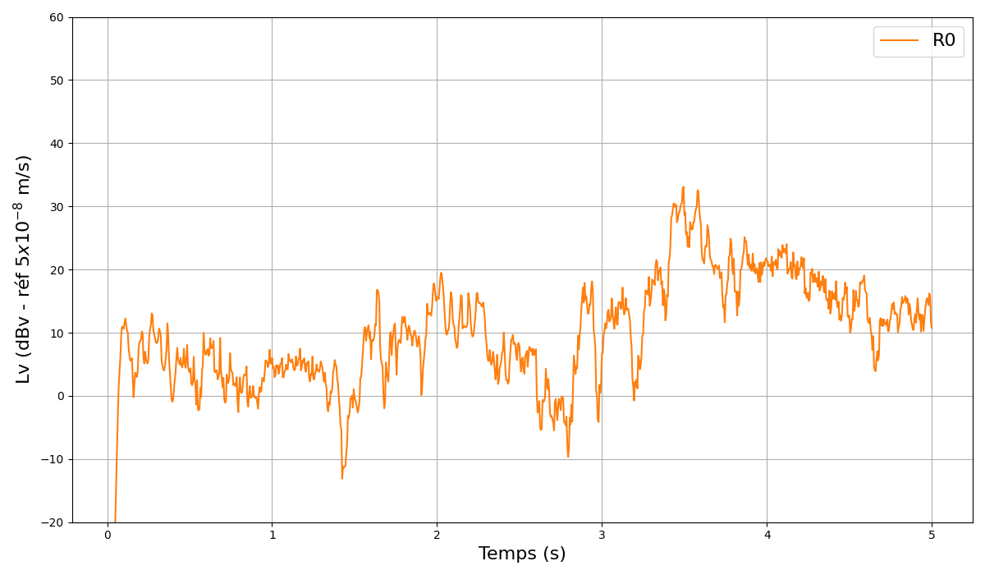
Propagation des vibrations d’origine ferroviaire dans le sol et dans les bâtiments
Résultats
Introduction
Modélisation
Résultats
Conclusions
Calcul temporel – points récepteurs
Intérêt du temporel
Injection d’un signal réel (accélération au cours du temps)
Interactions entre sources
Visualisation de la propagation des fronts d’onde, des phénomènes transitoires
Evolution des niveaux dans le temps (RMS, max, durée d’un phénomène …), calcul d’indicateurs pour la gêne vibratoire

Slide 18
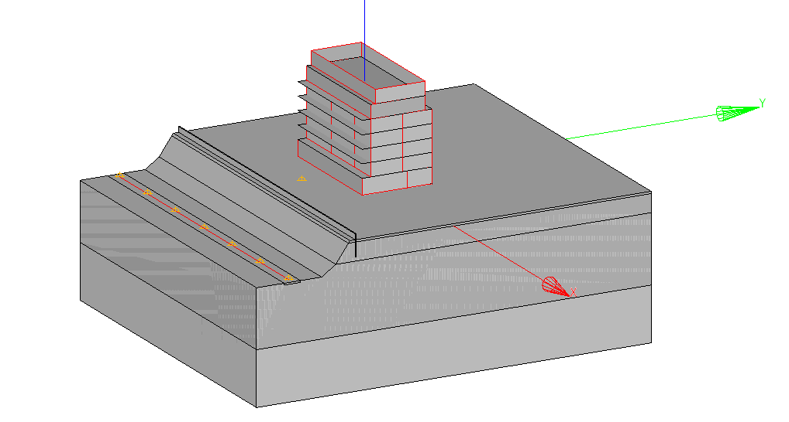
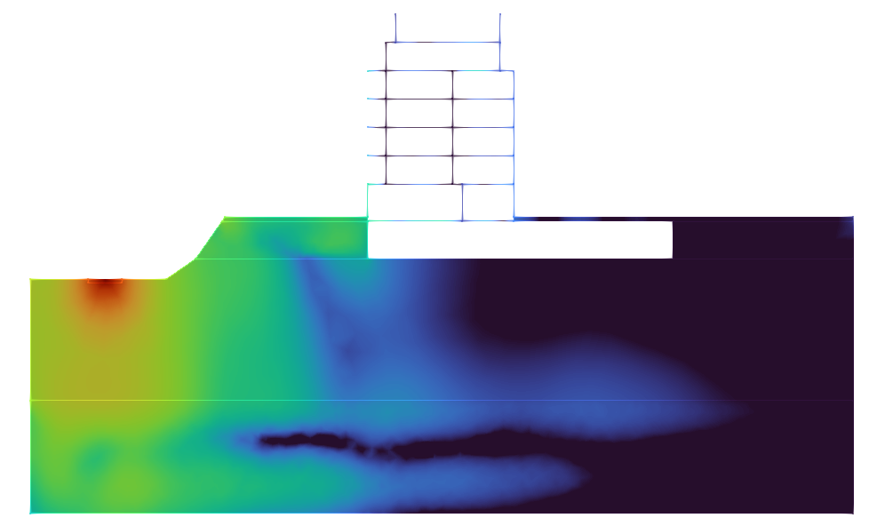
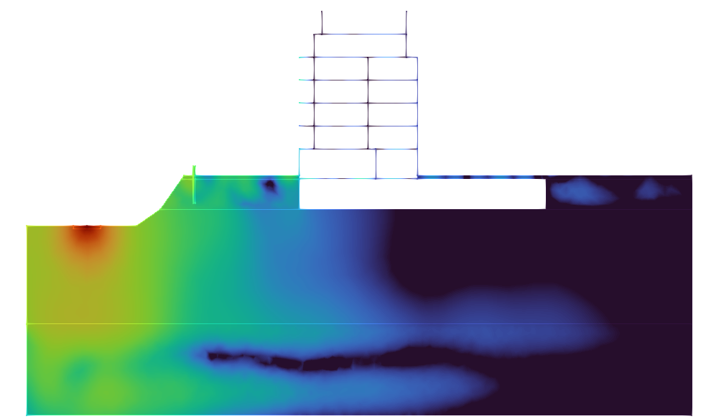
Propagation des vibrations d’origine ferroviaire dans le sol et dans les bâtiments
Résultats
Introduction
Modélisation
Résultats
Conclusions
Ajout d’un mur antivibratoire
Largeur 10 cm, profondeur 3 m
Matériau: résilient
Jusqu’à 5 dBv d’atténuation à 40 Hz au R0
Forte dépendance fréquentielle

Slide 19
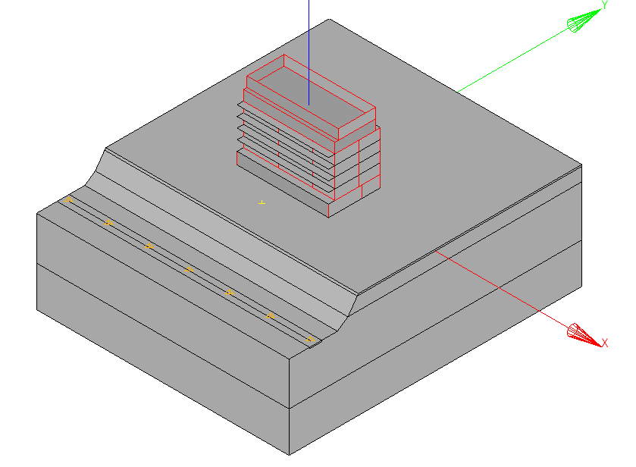
Propagation des vibrations d’origine ferroviaire dans le sol et dans les bâtiments
Conclusions et perspectives
Bonne correspondance des niveaux vibratoires au R0, mais écarts aux étages
Injection de signaux mesurés, avec une meilleure visualisation des phénomènes, grâce aux études temporelles
Affiner la modélisation du bâtiment (poutres, liaison avec le sol)
Injecter différents signaux de matériels roulants pour évaluer les impacts vibratoires
Coupler le déplacement de sources aux modèles existants
Introduction
Modélisation
Résultats
Conclusions

Slide 20
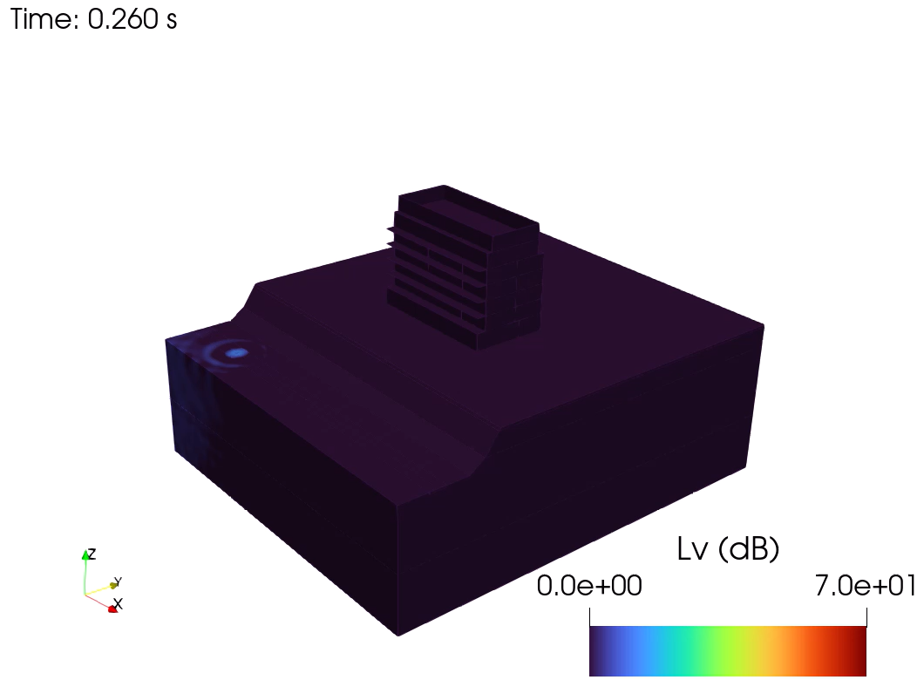
Propagation des vibrations d’origine ferroviaire dans le sol et dans les bâtiments
Conclusions et perspectives
Introduction
Modélisation
Résultats
Conclusions
Merci de votre attention !

Slide 21
Propagation des vibrations d’origine ferroviaire dans le sol et dans les bâtiments
Introduction
Modélisation
Résultats
Conclusions
Annexes

Slide 22
Propagation des vibrations d’origine ferroviaire dans le sol et dans les bâtiments
Matériau | E (MPa) | Nu (-) | Rho (kg/m3) | Vitesse des ondes (m/s) | Longueur d’onde (m) | Taille de maille (m)
Béton | 30e9 | 0.2 | 2400 | 2282 | 22.8 | 2.28
Remblais | 300e6 | 0.4 | 1800 | 177 | 2.4 | 0.24
Limon | 150e6 | 0.4 | 1700 | 912 | 1.8 | 0.18
Marne | 4000e6 | 0.2 | 2000 | 233 | 9.1 | 0.91
Sable | 300e6 | 0.45 | 1900 | 2282 | 2.3 | 0.23
Introduction
Modélisation
Résultats
Conclusions
Remblais
Limon
Marno-calcaire
Sable

Slide 23
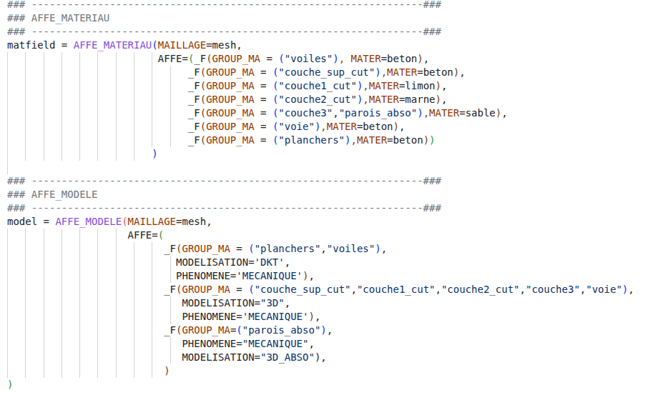
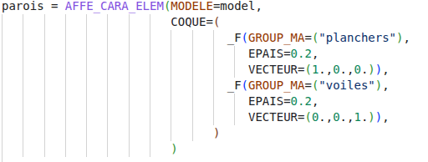
Propagation des vibrations d’origine ferroviaire dans le sol et dans les bâtiments
Modélisations sur Code_Aster des niveaux vibratoires
Et dans le code:
Introduction
Modélisation
Résultats
Conclusions
Affectation des matériaux
Affectation des modèles
Complément pour les surfaces 2D

Slide 24
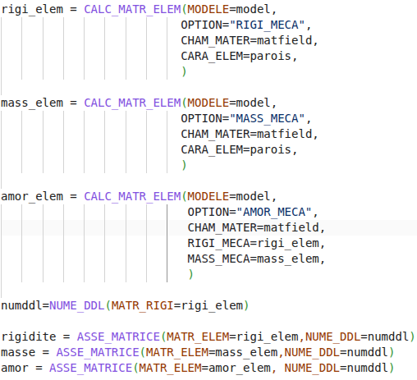
Propagation des vibrations d’origine ferroviaire dans le sol et dans les bâtiments
Modélisations sur Code_Aster des niveaux vibratoires
Et dans le code:
Introduction
Modélisation
Résultats
Conclusions
Création des matrices:
-masse
-rigidité
-amortissement
Calcul harmonique
(1 N sur chaque fréquence)

